Slide 1












PPT 작성 가이드 안내
(PPT 작성 시) 아래 경로에 등록된
[작성가이드 2. 팀별 프로젝트 결과보고서]
영상을 참고하여 작성하세요!
https://youtu.be/NhJKzqVbwXo
* 링크를 따라가려면 <ctrl>키를 누른 채 클릭하세요.

Slide 2

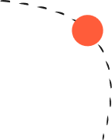

작성요령
작성요령
제출형태
팀별 프로젝트 결과보고서(PPT)는 팀별로 각각 작성하여 제출해야 함
1
단, 개별 진행된 경우 개별로 작성하여 제출
2
작성주체
훈련생이 직접 작성함
파 일 명
결과보고서_팀명(팀주제명)
3
예) 결과보고서_1팀(OOO를 활용한 OOOO)
4
구성내용
제공된 목차 항목/구성/세부내용이 모두 포함되어야 하며, 페이지별 상세 안내 내용을 참고하여 작성

Slide 3







K-Digital Training
[두산로보틱스] 지능형 로보틱스 엔지니어
산업 안전 로봇 시스템 실시간 무인 산업안전 감시 시스템 개발
TEAM 1조
오재홍, 박건욱, 전효재, 오경준, 한민석
[멘토] ○○○

Slide 4




K-Digital Training
목 차
01
06
Opening & 비즈니스 모델
시스템 통합 및 성능 검증
02
07
프로젝트 팀 구성 및 역할
실시간 모니터링 및 MQTT 연동
03
시스템 아키텍쳐 & 핵심기술
08
결론 및 향후 계획
04
09
Crack 탐지 시스템 분석
프로젝트 중 이슈 사항
05
10
PPE 착용 감지 시스템 분석
자체 평가 의견

Slide 5







01
K-Digital Training
Opening & 비즈니스 모델
산업 및 건설 현장 안전의 현실
산업재해는 줄고 있는가?
기술 발전은 안전을 보장하는가?
인간의 감시 능력은 신뢰가능한가

Slide 6
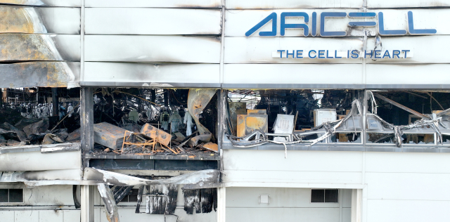
01
K-Digital Training
Opening & 비즈니스 모델
산업 및 건설 현장 안전의 현실
산업기술의 발전이 안전 보장으로 이어지지 않음 보여줌
안전 수칙의 관리의 필요성은 언제나 대두되지만 감시능력은 부족
출처: “재해조사 대상 사망사고 발생 현황” (고용노동부, 2024)
출처: 23명 목숨 앗아간 아리셀 참사 (2025) 프레시안

Slide 7
01
K-Digital Training
Opening & 비즈니스 모델
산업 및 건설 현장 안전의 현실
항목 | 수치
작업 거부권 인지율 | 42.5 %
작업 거부권 행사 경험률 | 16.3 %
작업 중단 후 불이익 경험률 | 47.1 %
작업 중단 후 보호받았다는 느낌 | 13.8 %
관리자 제재 및 통제 경험률 | 41.7 %
법적 제도가 존재해도,
현장 내 안전 수칙 이행률은 ‘권리의 실효성’에 달려 있음.
이는 외부 감시체계 및 제재 강화의 필요성을 정량적 수치로 보여주는 근거가 됨
출처: Promoting Sustainable Safety Work Environments: Factors Affecting Korean Workers’ Recognition of Their Right to Refuse Dangerous Work, Mi-Jeong Lee, MDPI, 2024

Slide 8
01
K-Digital Training
Opening & 비즈니스 모델
기술적 솔루션의 필요성
산업 관련 중대재해 원인조사 결과:
78.2% 가 작업자 행동요인에 따른 사고발생.
한계 요인 | 상세 내용
인지 한계 | 반복 작업 → 경계심 약화, 위험무시
현장 문화 | 빨리 끝내야한다 → 속도 > 안전
제도 미이행 | 수칙은 있으나 감시/기록 체계 부재
언어, 이해력 장벽 | 외국인 노동자, 고령자 대상 교육 한계
출처: “재해조사 대상 사망사고 발생 현황” (고용노동부, 2024)

Slide 9
01
K-Digital Training
Opening & 비즈니스 모델
기술적 솔루션의 필요성
출처: “재해조사 대상 사망사고 발생 현황” (고용노동부, 2024)

Slide 10
01
K-Digital Training
Opening & 비즈니스 모델
기술적 솔루션의 필요성
출처: “재해조사 대상 사망사고 발생 현황” (고용노동부, 2024)

Slide 11
02
K-Digital Training
팀 구성 및 역할 분담

Slide 12
02
K-Digital Training
팀 구성 및 역할 분담

Slide 13
02
K-Digital Training
팀 구성 및 역할 분담

Slide 14
03
K-Digital Training
시스템 아키텍쳐 및 기술

Slide 15
03
K-Digital Training
시스템 아키텍쳐 및 기술
여기에 시스템 전체 아키텍쳐 다이어그램 그림 + 설명

Slide 16
03
K-Digital Training
시스템 아키텍쳐 및 기술
로봇 내 노드간 통신 및 연결 상태 아키텍쳐 + 설명

Slide 17
03
K-Digital Training
시스템 아키텍쳐 및 기술
로봇 내 노드간 통신 및 연결 상태 아키텍쳐 + 설명

Slide 18
04
K-Digital Training
Crack 탐지 시스템 분석

Slide 19
04
K-Digital Training
Crack 탐지 시스템 분석

Slide 20
04
K-Digital Training
Crack 탐지 시스템 분석

Slide 21
04
K-Digital Training
Crack 탐지 시스템 분석

Slide 22

01
K-Digital Training
프로젝트 개요
아래 내용이 반드시 포함되도록 작성한다.
1
2
3
4
5
프로젝트 주제 및 선정 배경, 기획의도
프로젝트 내용
활용 장비 및 재료
프로젝트 구조
활용방안 및 기대 효과
프로젝트 주제의 특화 포인트, 기존 유사 서비스와 차별화된 내용 제시
프로젝트 구현 내용, 컨셉, 훈련내용과의 연관성 등 포함
개발환경 등
프로젝트 목적, 진행 일정, 구체적인 실행 내역 등
프로젝트 산출물의 기대 효용(효과)/ 비즈니스 실무 활용성 제시

Slide 23









02
K-Digital Training
프로젝트 팀 구성 및 역할
해당 프로젝트를 진행하면서 훈련생 별로 주도적으로 참여한 부분을 중심으로 작성한다.
* 프로젝트 운영 중 멘토의 지원내역도 간략하게 작성
훈련생 | 역할 | 담당 업무
김○○ | 팀장
박○○ | 팀원
정○○ | 팀원
이○○ | 멘토
데이터 정제 및 정규화
모바일 서비스 테스팅
모바일 플랫폼 구현
외부 데이터 수집
서비스 시스템 설계
텍스트 마이닝
주제 선정 피드백, 프로젝트 질의응답

Slide 24



03
K-Digital Training
프로젝트 수행 절차 및 방법
프로젝트의 사전 기획과 프로젝트 수행 및 완료 과정으로 나누어서 작성한다.
프로젝트 수행 절차를 도식화하여 제시하거나, 더 효과적으로 전달하는 방법 등이 있다면 수정하여 작성 가능
기획 단계에서 도출된 주제와 아이디어를 기반으로 실제 프로젝트를 수행한 세부적인 기간과 활동 내용 작성
구분 | 기간 | 활동 | 비고
사전 기획 | O/O(월) ~ O/O(금) |  | 아이디어 선정
데이터 수집 | O/O(월) ~ O/O(금) |  | 협약기업 데이터 협조
데이터 전처리 | O/O(월) ~ O/O(금)
모델링 | O/O(월) ~ O/O(금) |  | 팀별 중간보고 실시
서비스 구축 | O/O(월) ~ O/O(금) |  | 최적화, 오류 수정
총 개발기간 | O/O(월) ~ O/O(금)(총 7주)
프로젝트 기획 및 주제 선정
기획안 작성
필요 데이터 및 수집 절차 정의
외부 데이터 수집
데이터 정제 및 정규화
모형 구현
모바일 서비스 시스템 설계
모바일 플랫폼 구현

Slide 25
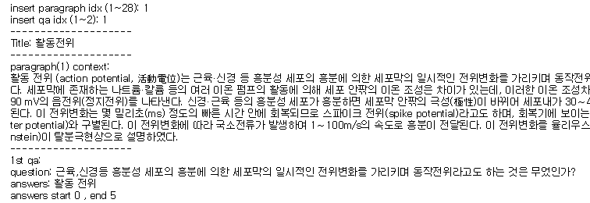
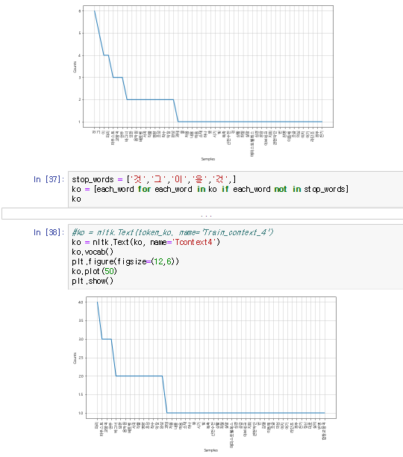
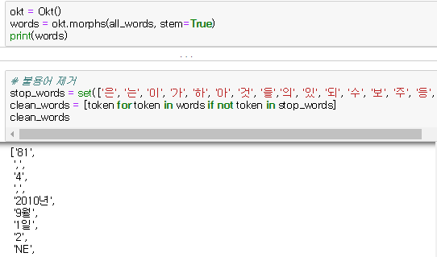
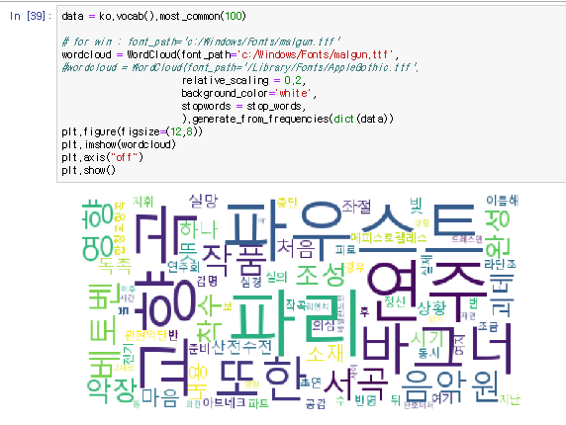
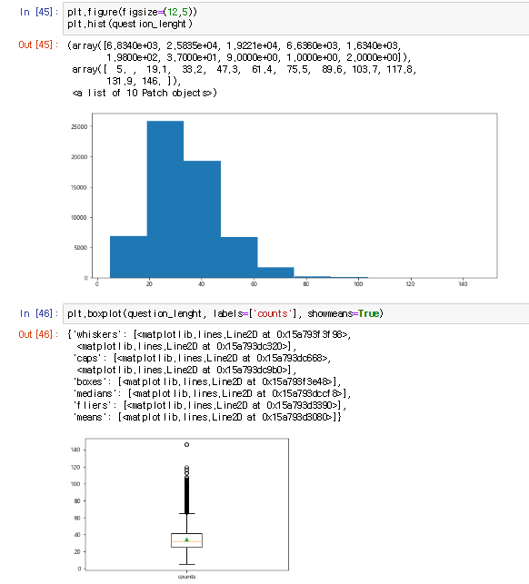
04
K-Digital Training
프로젝트 수행 경과
* 결과 제시 ① 탐색적 분석 및 전처리
학습 데이터 소개 (Train/dev set)
LG CNS KORQUAD 질의응답 형식
· Context : 10,645개
· QA 쌍 : 66,181개
Tokenizing : Okt
Regular Expression : 불용어가 많아 필수 한글, 영어, 숫자만 추출
Embedding : 단어 임베딩(Glove) – 단어 사이 문맥상 유사성 이해
Vocabulary

Slide 26
04
K-Digital Training
프로젝트 수행 경과
* 결과 제시 ② 모델 개요
LSTM(Long short-term memory)
피드백 루프를 순환하면서 주어진 입력에 관한 신경망 출력을 방지하기 위해 고안된 순환 신경망(RNN: Recurrent Neural Network)
문단과 질의간
유사도 측정
(모델 학습)
신규 질문 입력
유사도 측정
(해당 문단 제시)

Slide 27
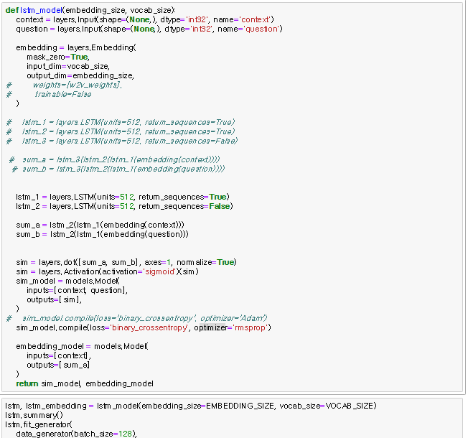
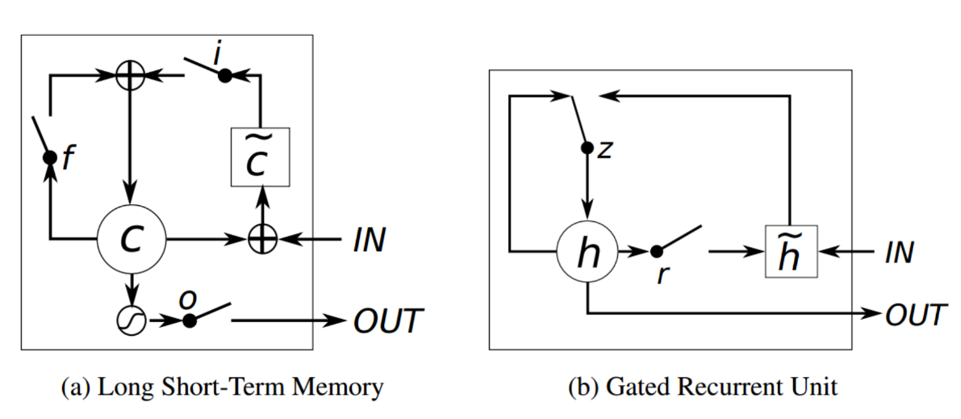
04
K-Digital Training
프로젝트 수행 경과
* 결과 제시 ③ 모델 선정 및 분석
LSTM(Long short-term memory)
2Layer LSTM : 문단, 질문
코사인 유사도(문서)

Slide 28
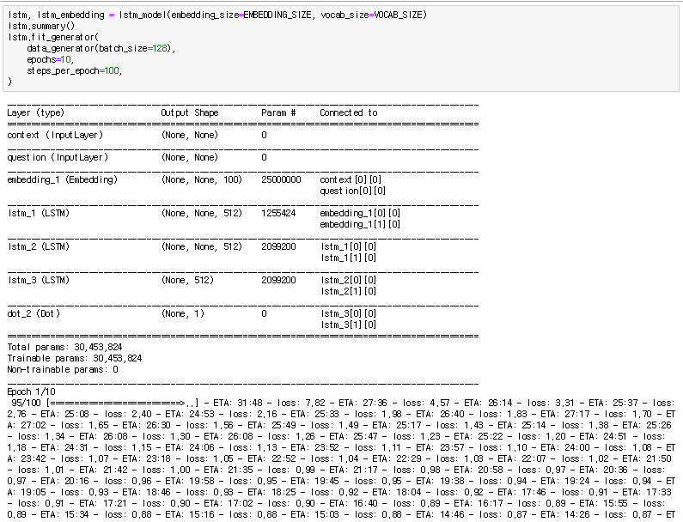
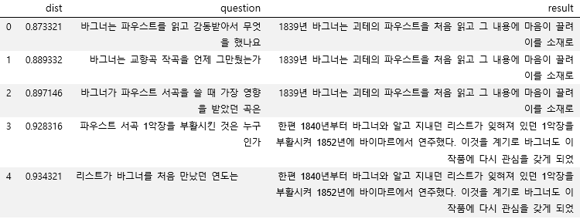
04
K-Digital Training
프로젝트 수행 경과
* 결과 제시 ④ 모델 평가 및 개선
LSTM(Long short-term memory)
3Layer LSTM 으로 변경
옵티마이저 조정
: Adam ->‘rmsprop’로 변경
>> 학습속도 및 유사도 개선

Slide 29



05
K-Digital Training
자체 평가 의견
프로젝트 결과물에 대한 프로젝트 기획 의도와의 부합 정도 및 실무 활용 가능 정도, 달성도, 완성도 등 훈련생의 자체적인 평가 의견과 느낀 점을 작성한다.
사전 기획의 관점에서
프로젝트 결과물에 대한 완성도 평가(10점 만점)
개인 또는 우리 팀이 잘한 부분과 아쉬운 점
예
모델 평가 결과, 정확도가 00.00%로 정확도 향상을 위해 모델 추후 개선 필요
프로젝트 결과물의
추후 개선점이나 보완할 점 등 내용 정리
프로젝트를 수행하면서 느낀 점이나 경험한 성과(경력 계획 등과 연관)

